Slide 1
Resultados preliminares modelos revisados
2-Marzo-2022

Slide 2
Tareas de pre procesamiento sobre fixture actual
Calcular máxima cantidad de partidos jugados en X días
Calcular máxima cantidad de Back2Backs
Esto tanto para partidos de local, visitante y en general
Calcular matriz de distancias

Slide 3
Tareas de preprocesamiento generales
Calcular días disponibles en los que un equipo puede tener un partido
No tiene que haber partidos ese día
Si ponemos un partido ese día, no se deben violar las reglas de max partidos en x días (ej si un equipo juega un 24-ene y un 26-ene, no se puede jugar el 25-ene)
Calcular ventanas de días disponibles (conjuntos de días consecutivos disponibles para un equipo)
Calcular giras de cada equipo
Calcular COVID-Windows (días entre los cuales un equipo tuvo partidos suspendidos por COVID)
Se calcula entre el día siguiente al último partido previo a una suspensión y el último día previo al primer partido post suspensión

Slide 4
Tareas de preprocesamiento para cada partido (1/3)
Para cada partido a reschedulear se definen fechas posibles.
Una fecha es considerada posible si
Ambos equipos pueden tener un partido ahí
Es posterior a la fecha original
Si la distancia que ambos equipos viajarían es razonable

Slide 5
Tareas de preprocesamiento para cada partido (2/3)
En principio, pensé que podía hacer que cada nuevo partido tuviese una distancia como mucho 20% mayor que la original, pero no se pudo
Para solucionar esto se tomaron dos decisiones
1) Para los partidos en que la distancia original era 0, se consideró 2*distancia_con_rival_mas_cercano
Es decir, si había que reagendar un partido en el que los Knicks tenían el partido previo y siguiente de local esa distancia “original” sería 0
Dado que esto restringía mucho las posibilidades, lo que se hizo fue tomar una nueva distancia de referencia (que sería la distancia Knicks vs Nets)

Slide 6
Tareas de preprocesamiento para cada partido (3/3)
2) Hacer una asignación “escalonada” de factibilidad
Los partidos que podía (además, pido que haya al menos 8 fechas distintas que se pueda), les asignaba una distancia como mucho 20% más que la original
Los que no podía, les asignaba una distancia como mucho 70% más que la original
Los que no podía, les asignaba una distancia como mucho 100% más que la original
Los que no podía, les asignaba una distancia como mucho 140% más que la original
Los que no podía, les asignaba una distancia como mucho 250% más que la original
Los últimos son más burdos a nivel “por las dudas”

Slide 7
Modelo: Funciones objetivos
basic: reschedulear un partido donde se pueda, no hay distinción de cuando se pone
min_diff: reschedulear un partido prefiriendo que el partido rescheduleado sea lo más cerca a la fecha original
balanced: intentar balancear la cantidad de partidos jugadas por cada equipo para que no te quede que un equipo, hasta una fecha X jugó por ej 50 partidos y otro 32

Slide 8
Modelo: Restricciones
Límites de partidos por ventana móvil y equipo
Límites de back to backs
Un partido por día máximo
Cada partido se reschedulea máximo una vez
Un partido por ventana (borré esta restricción)
Se limita la cantidad de partidos por gira

Slide 9
Metodología de Rescheduling
1) Me paro en una fecha (ej 31 de diciembre de 2021)
Me fijo partidos a reagendar:
Los que se suspendieron ese mes
Los que había reprogramado para ese mes que cayeron durante una COVID Window
En cada ventana, calculo factibilidad de cada potencial fecha (va a ir cambiando según los partidos que vaya reagendando)
Armo modelo y calculo óptimo
Este proceso es repetido para cada mes
2) Post-All Star
Hago los reagendamientos de los partidos que se suspendieron entre el comienzo de la temporada y fin de febrero, y luego mensualmente
3) Cada diez días (unas cosas a resolver, pero falta poco para que ande)

Slide 10
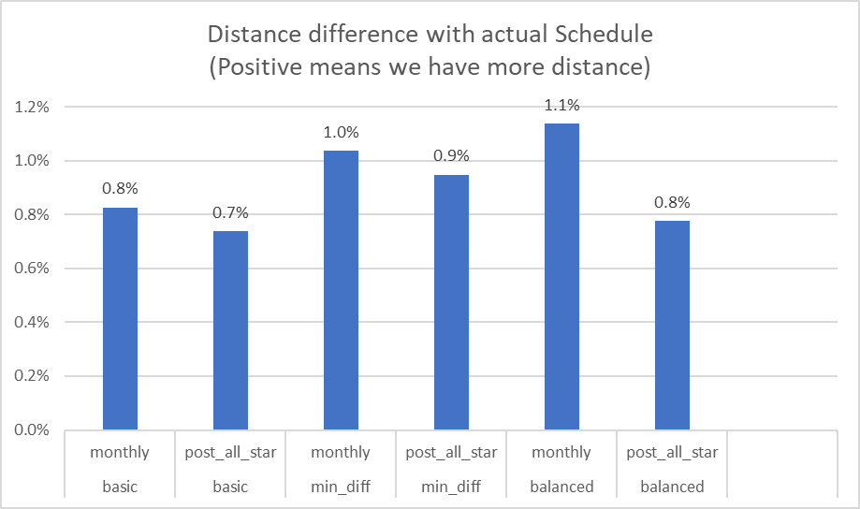
Aguardar hasta el fin de febrero parece lo mejor para arrancar con el rescheduling en términos de distancia. Cuando queremos balancear la cantidad de partidos jugados por equipo o hacemos cualquier rescheduling, parece también ser lo mejor

Slide 11
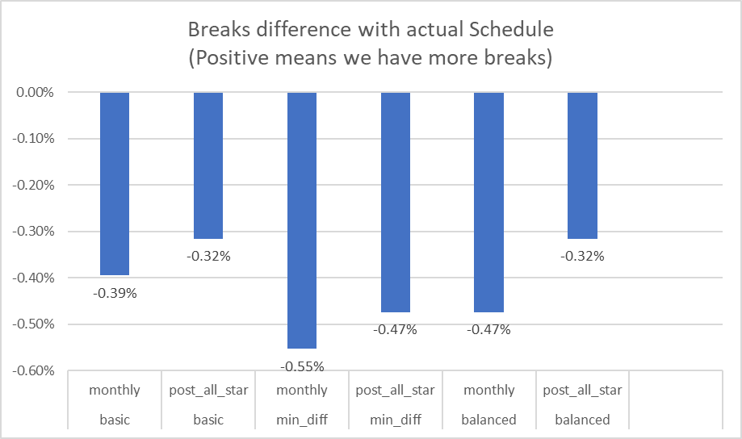
En general, reducimos la cantidad de breaks (un poco, la reducción de 0.47% son 6 breaks menos –sobre 1267). Las dos opciones más convenientes en términos de distancia, son las menos convenientes en términos de breaks, pero es menor la diferencia en términos de breaks

Slide 12
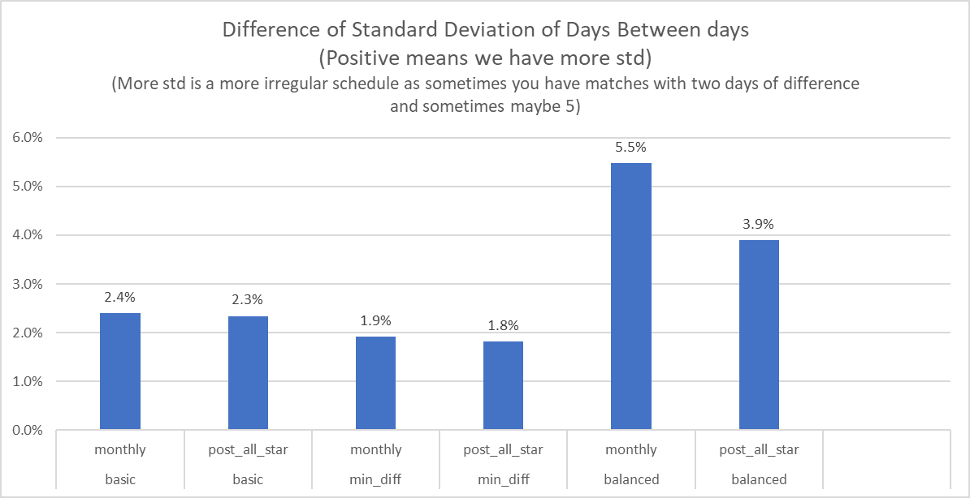
Casi siempre logramos hacer un Schedule menos “previsible” ya que aumentamos la variación de días entre partidos casi siempre

Slide 13
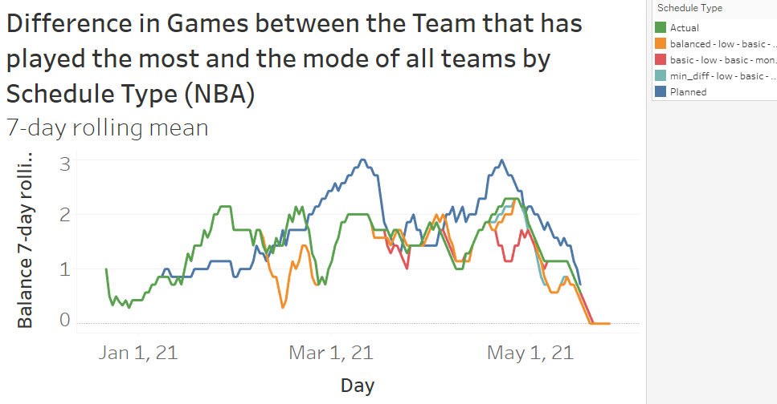
Estamos viendo acá cuando el rescheduling se hace de forma mensual

Slide 14
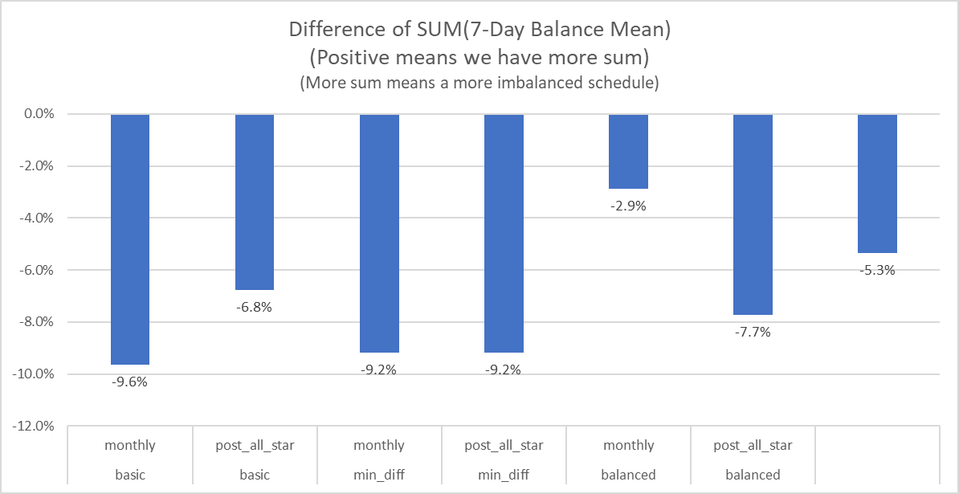
Viendo la suma de esa media móvil de 7 días, vemos que generamos un Schedule más balanceado que la NBA

Slide 15
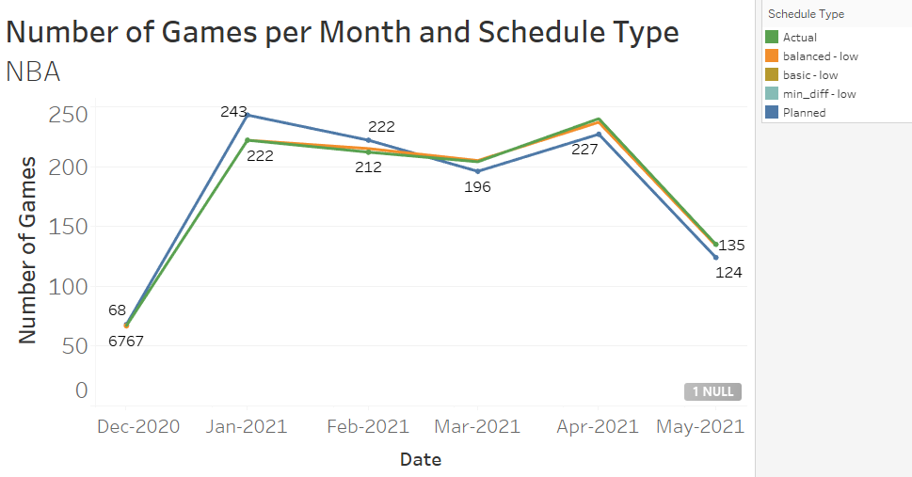
Con la resolución de los bugs, no logramos reducir la cantidad de partidos que se juegan en abril/mayo. En el mejor caso, pasa de 375 en el modelo de la NBA a 376 en el nuestro. Hay menos partidos al final cuando esperamos al all-star para hacer el reagendamiento

